Slide 1

HIC-Hey I‘ll change
Michael Leopold s76904

Slide 2
KONZEPTION | Idee
Regelmäßiges Foto von einem selbst, in vorgegebenem Rahmen.
Nach einem gewähltem Zeitraum kann man diese hinsichtlich äußerer Veränderungen, vor allem in der Gesichtspartie, z.B. Alter,Krankheit, Frisur, Verletzungen etc. vergleichen.
Je länger der Zeitraum desto größer der Effekt.
Diese kontrollmöglichkeit ist nun gesammelt an einem Platz.

Slide 3
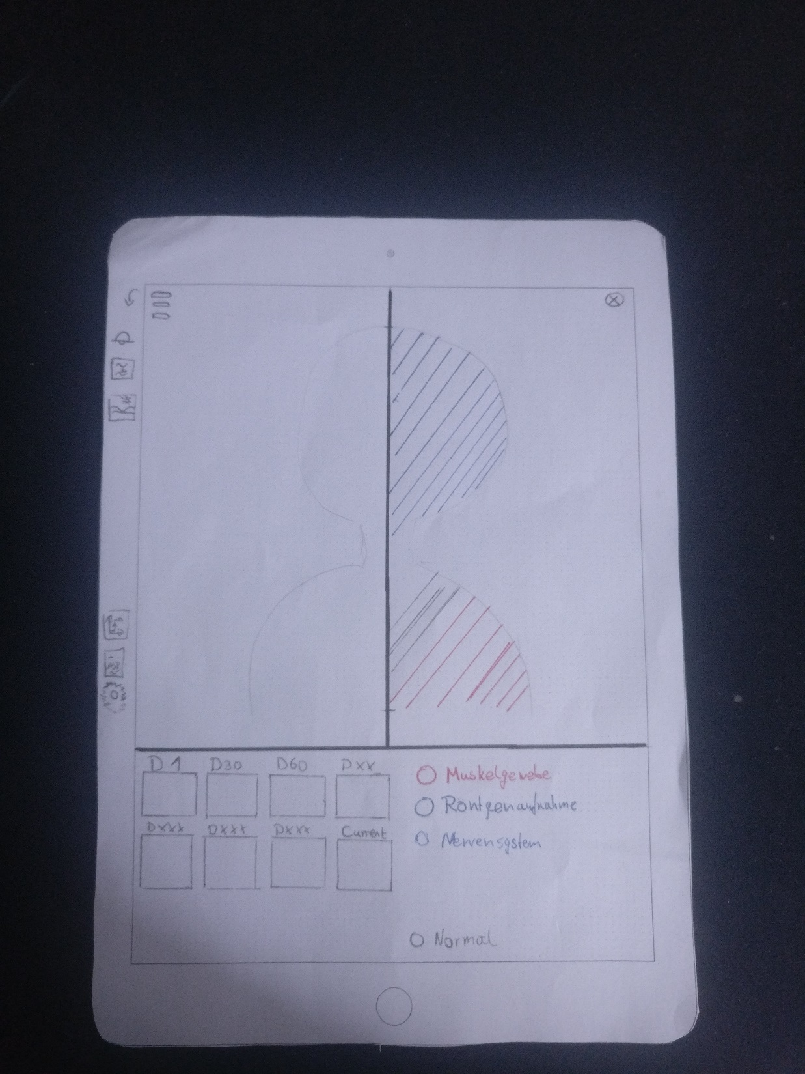
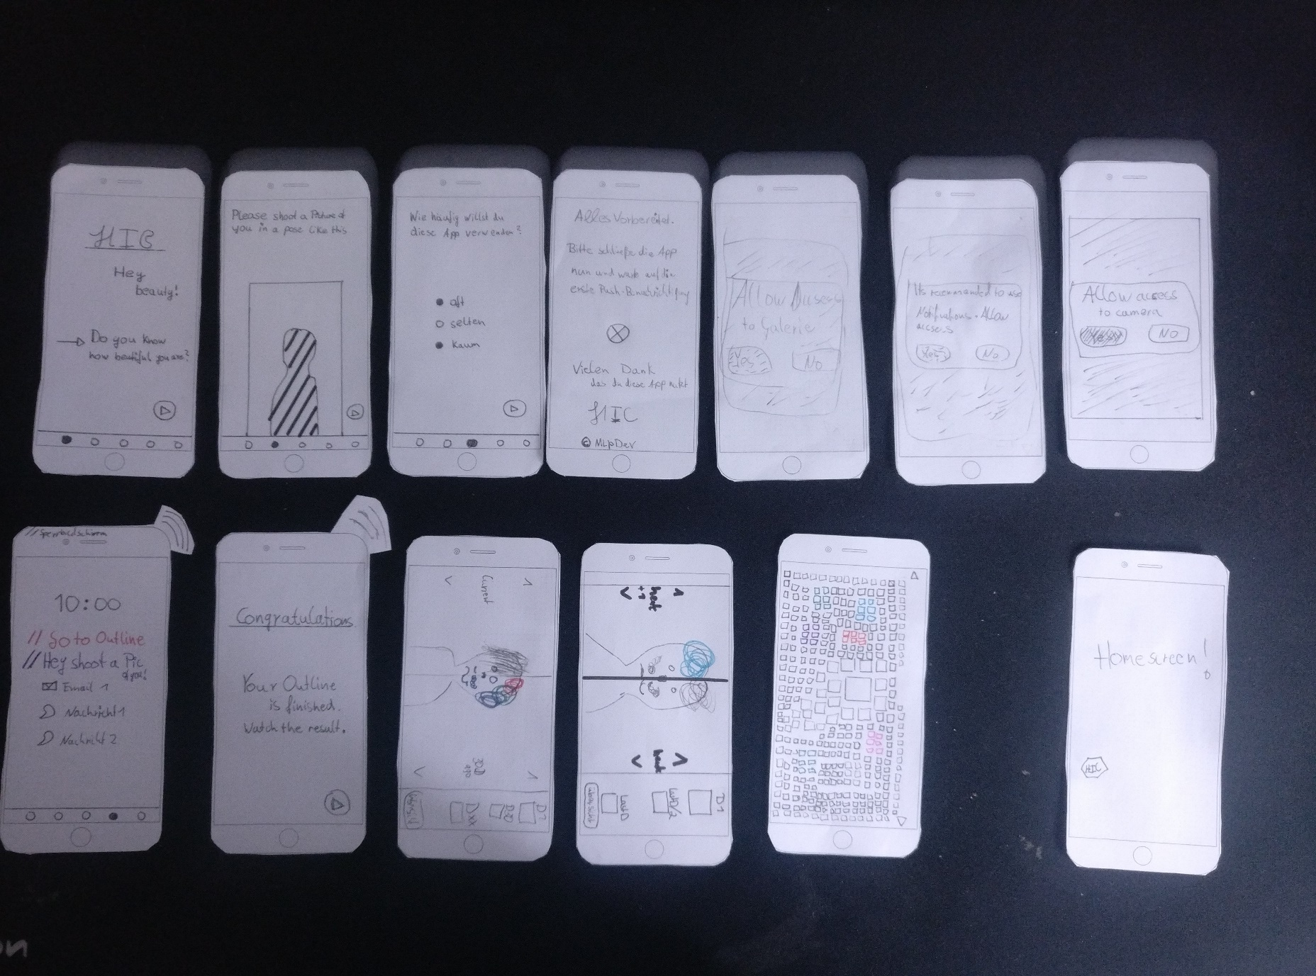
INTERAKTION | Papierprototyp
Notes:
HINWEIS: Animierters GIF aus den Aufnahmen des Papierprototypen

Slide 4
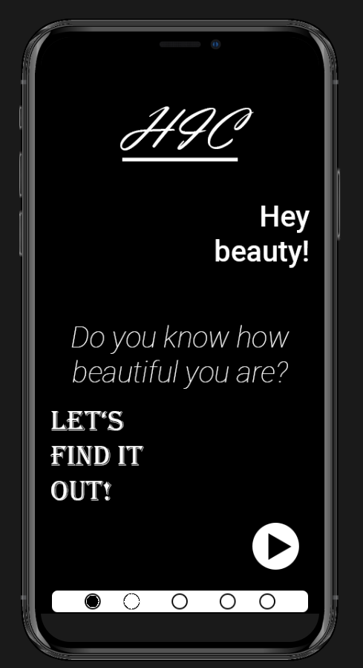
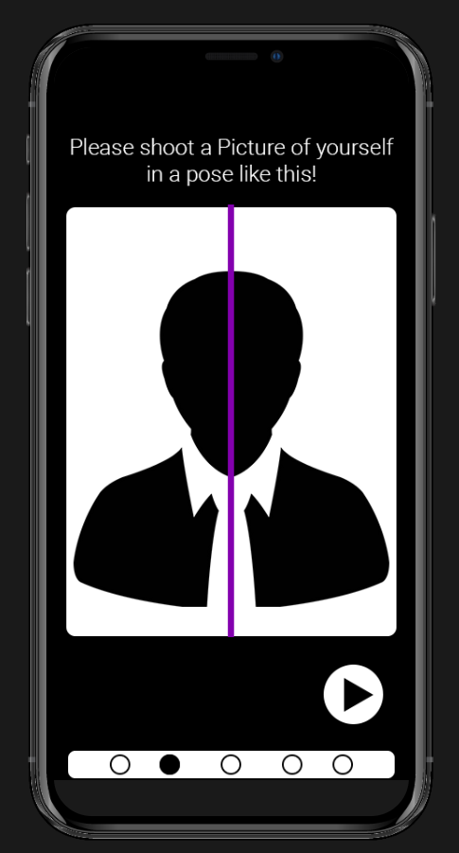
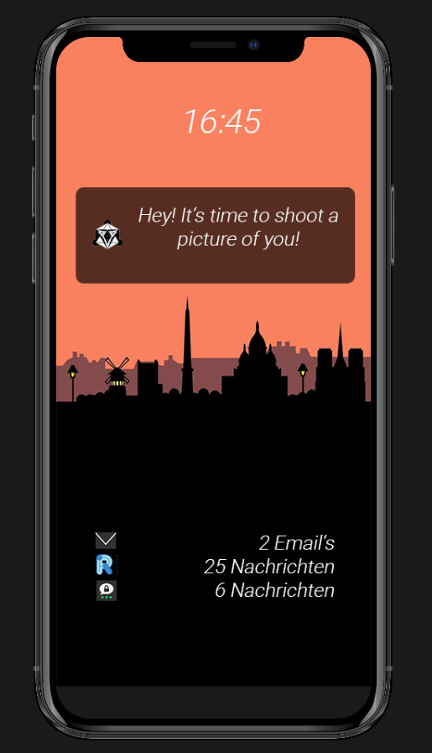
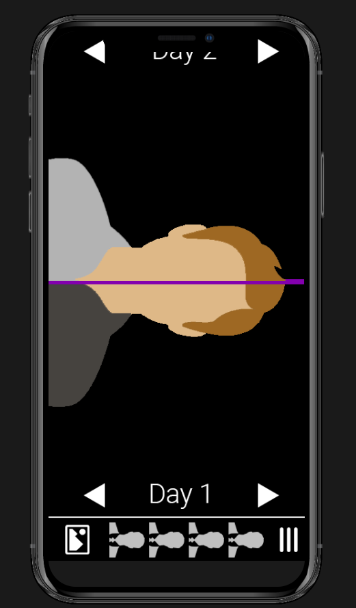
DESIGN | Marvel Click-Dummy
Link:
https://marvelapp.com/project/3942647/
https://marvelapp.com/4j1hjhj/screen/56787943
Notes:
HINWEIS: 1-3 aussagekräftige Bilder, die für die Marvel-App erstellt worden sind. Öffentlicher Link zum Marvel-Projekt mit angeben

Slide 5

VERHALTEN | Programmierter Prototyp
Notes:
HINWEIS: ca. 30 Sekunden Video als Screencast von der umgesetzten Anwendung

Slide 6
FAZIT | kritischer Rückblick
Fachlich:
HTML in verbindung mit Backendserver
Fortgeschrittene PWA programmierung
persönlich vorangebracht:
- Wissen Verhältnis UI/IO rund 60/40
weiter verfolgen:
PWA programmierung
Serververwaltung aufbauen um abhängigkeiten zu vermeiden
Notes:
HINWEIS: zu jeder Fragestellung Aspekte nennen, die für sie von zentraler Relevanz sind

